Slide 1
SEX8415
Fondements de la démarche scientifique
Éléments préparatoires provenant de cours du baccalauréat (SEX1010 et SEX1183)
Dominic Beaulieu-Prévost
Septembre 2019, UQÀM

Slide 2
Plan
La démarche scientifique
Les contextes de recherche en sexologie
Les grandes oppositions en recherche
Le langage de la science
Les deux grandes approches en science
Les critère de scientificité

Slide 3
La démarche scientifique

Slide 4
La méthode scientifique
La méthode scientifique est à la fois empirique (c.-à-d. basée sur l'observation des phénomènes) et hypothético-déductive (c.-à-d. qu'elle évalue des théories en déduisant des hypothèses spécifiques et en les vérifiant).
L'induction permet d'inférer des explications générales à partir de l'observation d'événements particuliers.
Par contre, une théorie ne peut jamais être prouvée par induction à moins d'observer TOUS les phénomènes.

Slide 5
La méthode scientifique
La méthode scientifique est à la fois empirique (c.-à-d. basée sur l'observation des phénomènes) et hypothético-déductive (c.-à-d. qu'elle évalue des théories en déduisant des hypothèses spécifiques et en les vérifiant).
La déduction permet d'évaluer une théorie, inférée par induction, en générant à partir d'elle une hypothèse prédisant un événement particulier. La prédiction est alors vérifiée.
Si la prédiction est inexacte, la théorie est infirmée. Par contre, si la prédiction est exacte, cela ne confirme pas la véracité de la théorie.

Slide 6
La méthode scientifique
La méthode scientifique est à la fois empirique (c.-à-d. basée sur l'observation des phénomènes) et hypothético-déductive (c.-à-d. qu'elle évalue des théories en déduisant des hypothèses spécifiques et en les vérifiant).
Il est donc impossible de prouver scientifiquement une théorie!

Slide 7
La méthode scientifique
Contrairement autres méthodes, la méthode scientifique permet donc la remise en question des connaissances acceptées car:
Elle fonctionne par approximations successives;
Et elle admet que toute "vérité" établie n'est probablement que temporaire.

Slide 8
Les contextes de recherche en sexologie
Principaux contextes
Éducation
Milieux scolaires
Milieux communautaires
Santé publique
Clinique
Évaluation et psychothérapie
Biomédical
Socioculturel
Enjeux contemporains
Principaux objectifs
Évaluation d’intervention
Description de phénomène
Explication de processus
Prédiction (déterminants, risques, vulnérabilité)

Slide 9
Les grandes oppositions en recherche

Slide 10
Les grandes oppositions
Recherche fondamentale vs appliquée
Continuum fondamental-appliqué
Problème (et solution) abstrait vs concret
Savoir théorique et connaissances généralisables vs savoir pratique et connaissances spécifiques
Impact social hypothétique ou à court terme
Exemples
Évaluation de l’efficacité d’un programme d’éducation
Étude de la sensibilité périnéale

Slide 11
Les grandes oppositions
Paradigmes positiviste vs constructiviste
Positivisme
Postule l’existence objective d’une réalité indépendante de la perception et de l’interprétation faite par des individus.
Constructivisme
Postule que la réalité est subjective et que le sens des choses est construit (socialement) et non découvert.
(cf. cours d’histoire et épistémologie - SEX1183)

Slide 12
Les grandes oppositions
Recherche expérimentale vs observationnelle
Recherche expérimentale
Vise l’identification de causes aux phénomènes étudiés.
Vise la prédiction et le contrôle de phénomènes.
Demande un plus grand contrôle du contexte de recherche.
Souvent plus coûteuse ($ et ressources)
Recherche observationnelle
Ne permet pas l’identification de causes.
Vise la description et l’explication de phénomènes.
Plus facile à implémenter.
Souvent moins coûteuse ($ et ressources).

Slide 13
Les grandes oppositions
Recherche quantitative vs qualitative
Recherche quantitative
Traitement de données numériques
Traditionnellement associée aux approches (post)positivistes
Permet la prédiction, le contrôle, les méthodes expérimentales et l’étude de la causalité (contrairement au qualitatif)
Recherche qualitative
Traitement de données narratives
Traditionnellement associée aux approches interprétatives/constructivistes

Slide 14
Le langage de la science

Slide 15

Le langage de la science
De l’ontologie aux méthodes de recherche
L’ontologie concerne la nature de la réalité;
L’épistémologie concerne la nature de la connaissance (et ses limites);
La méthodologie (ou méthode scientifique) concerne le processus général de mise à l’épreuve. Elle est globalement la même d’un domaine de recherche à l’autre.
Les processus (ou méthodes) de recherche réfèrent aux outils (physiques et conceptuels) utilisés pour investiguer les objets de recherche. Ils sont généralement spécifiques au domaine de recherche.

Slide 16
Le langage de la science
Méthode vs procédés (plus en détails)
La méthode scientifique: Approche conceptuelle ou logique d'argumentation permettant d'établir les procédés amenant à des connaissances scientifiques. La méthode scientifique établie des critères universels de validité (de "scientificité") des connaissances, elle est donc à la base du processus de construction du savoir en science. La méthode scientifique est "relativement" la même d'un domaine à l'autre.
Un procédé de recherche: Démarche ou technique en accord avec la méthode scientifique et spécifique à un domaine de recherche qui permet d'arriver à des connaissances scientifiques (aka paradigme expérimental).

Slide 17
Le langage de la science
Théorie: Ensemble d'énoncés interreliées (des hypothèses) utilisés pour expliquer une diversité d'événements.
Hypothèse: Énoncé engendré par une théorie qui affirme l'existence d'une ou plusieurs entités (des construits) et qui peut aussi spécifier la nature de la relation entre ces entités.
Le niveau des hypothèses varie selon quelles portent sur des entités abstraites difficilement vérifiables (haut niveau, postulats), des construits potentiellement vérifiables (niveau intermédiaire) ou des descriptions concrètes directement vérifiables (bas niveau, hypothèses de recherche).
IMP: la division entre ces niveaux est en partie arbitraire et n'est qu'un aide à la compréhension.

Slide 18
Le langage de la science
Ex: La théorie psychanalytique telle qu'élaborée par Freud est constituée, entre autres, des hypothèses suivantes:
L'existence d'un inconscient (postulat)
Les problèmes psychologiques sont principalement causés par des conflits intra-psychiques (postulat)
L'existence d'un lien entre contenu onirique et psychopathologie (niveau intermédiaire)
La fréquence des lapsus est plus élevée chez les personnes anxieuses que chez les personnes non-anxieuses (hypothèse de recherche)

Slide 19
Le langage de la science
Paradigme: Ensemble de postulats théoriques (affirmations non-vérifiables) et de procédés de recherche servant de cadre théorique pour un domaine de recherche.
La validité de chacune des connaissances scientifiques est dépendante de la validité du paradigme duquel elle provient.
Le paradigme spécifie le type de métaphore et de langage utilisés pour illustrer et comprendre l'objet d'étude (cf. paradigme kuhnien).

Slide 20
Le langage de la science
Paradigme: Ensemble de postulats théoriques (affirmations non-vérifiables) et de procédés de recherche servant de cadre théorique pour un domaine de recherche.
Exemple
Selon l'approche comportementaliste (paradigme)…
… il est possible d'étudier un comportement complexe en le découpant en comportements plus simples (postulat théorique appelé atomisme).
Ce postulat a amené les comportementalistes à inventer des grilles d'observation et de codification pour plusieurs types de comportements qu'ils voulaient étudier (procédé de recherche).

Slide 21
Le langage de la science
Les éléments d'une théorie
Niveau | Éléments
Philosophique / Dogmatique | Postulats de base (paradigme)
Conceptuel / Abstrait / Général | Hypothèses intermédiaires
Factuel / Concret / Spécifique | Hypothèse de recherche

Slide 22
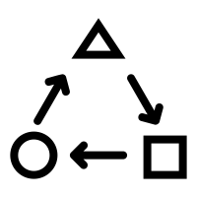
Paradigmes et sexologie
Comme la sexologie prend ses sources dans plusieurs disciplines sociales (ex: psychologie, sociologie, éducation,…) et naturelles (principalement la biologie et la médecine)…
elle n’est pas caractérisée par un paradigme dominant qui fait consensus;
mais par plusieurs paradigmes incomplets qui abordent différents aspects de la sexualité.
Par exemple, la maitrise en sexologie clinique reconnait quatre approches cliniques, qui peuvent être vues comme quatre paradigmes de l’intervention sexothérapeutique:
Cognitivo-comportementale (miser sur l’apprentissage);
Humaniste (miser sur le potentiel humain);
Systémique (tenir compte des interactions avec l’entourage);
Psychodynamique (révéler les conflits inconscients).

Slide 23

Les deux grandes traditions scientifiques
Ou la cassure épistémologique entre sciences naturelles et sciences humaines et sociales
Cf. SEX1183

Slide 24
Les deux grandes traditions
L’essentiel
Les sciences humaines et sociales et les sciences naturelles représentent deux grandes traditions (ou cultures) scientifiques et épistémologiques relativement distinctes depuis les débuts de la science moderne.
Comme la sexologie se nourrie à la fois des sciences naturelles (ex: biologie) et des sciences humaines, elle est influencée par ces deux traditions.

Slide 25
La fracture épistémologique et les deux grandes traditions
Peut-on étudier scientifiquement l’intentionnalité et ses produits?
Conséquences épistémologiques: L’exclure simplifie l’objet d’étude, l’inclure élargi le spectre d’action de la science.
Deux traditions épistémologiques et scientifiques relativement distinctes se sont développées en lien avec cette question: les traditions objective et subjective.
La décision à prendre:
Étudier la nature indépendamment de l’intentionnalité humaine (approche sciences naturelles), ou;
inclure l’intentionnalité et la subjectivité du point de vue (approche sciences humaines et sociales).
Sans l’intentionnalité, le modèle déterministe est plus adéquat et la prédiction plus envisageable, mais avec le point de vue, le sens peut être abordé.

Slide 26
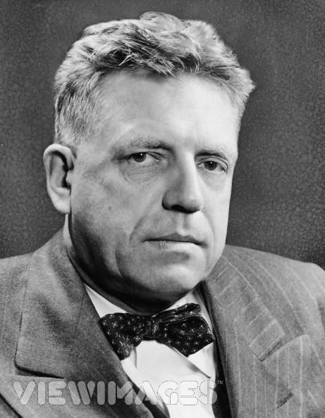
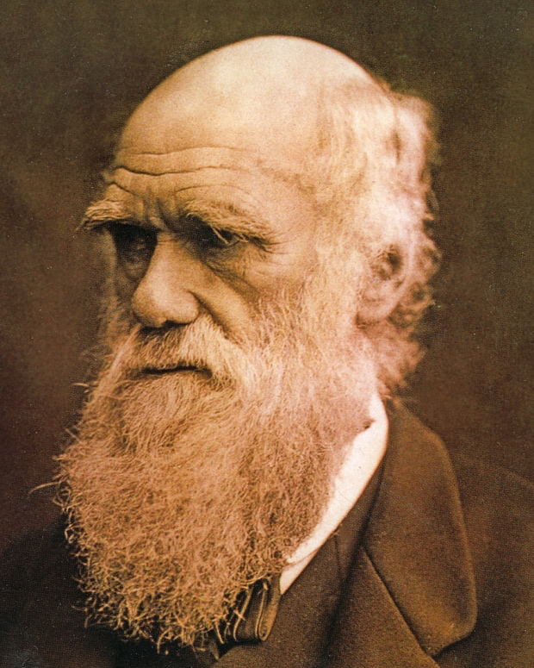
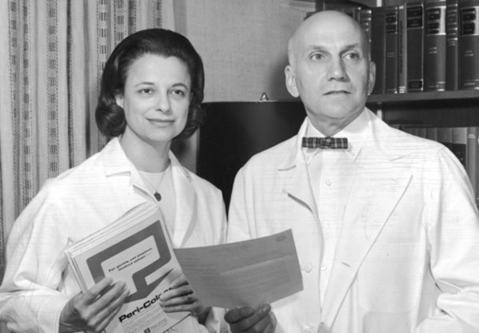
Tradition épistémologique objective
Origine scientifique: Les sciences naturelles.
Objet d’étude: La nature, soit la réalité physique,
objective (la réalité en soi, indépendamment de l’observateur), matérielle.
Statut scientifique de l’intentionnalité: Non.
Ontologie.s favorisée.s: Monisme matérialiste ou
dualisme.
Statut visé des connaissances: Connaissances
objectives de la réalité (god’s eye view, sujet
désincarné)
Que faire des biais du
chercheur? Les négliger,
les éliminer ou les contrôler
(réduire l’erreur).

Slide 27
Tradition épistémologique objective
Approche favorisée: Empirisme (la connaissance découle seulement ou principalement de l’expérience sensorielle [de l’observation]). L’induction y a un rôle central.
Autres descripteurs épistémologiques associés: Pragmatisme et fonctionnalisme. Atomisme et réductionisme.
Méthodes favorisées: Méthodes quantitatives et expérimentales. Utilisation d’instruments de mesure. Observation.

Slide 28
Tradition épistémologique objective
Courte histoire de la tradition objective
Positivisme classique (500 ans d’histoire des sciences, soit d’environ 1500 à 1930/40).
Positivisme post-classique (à partir des années 1930/40).
Reconnaissance grandissante du rôle de l’intention dans la réalité objective.
Apports de Popper (30s), Kuhn (60s) et Lakatos (70s) sur démarcation et validité.
Révolution cognitive (vers les années 1970/80):
  Développement d’arguments et de méthodes appuyant l’idée que les phénomènes subjectifs puissent être observés indirectement.
  Cela ouvre la porte à l’étude scientifique (empirique et expérimentale) des éléments récurrents de l’expérience humaine et de ses conséquences (habitudes, attitudes, normes, personnalité,…).

Slide 29
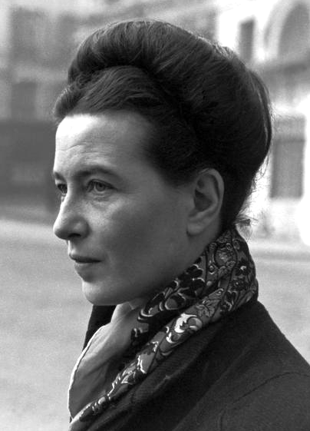
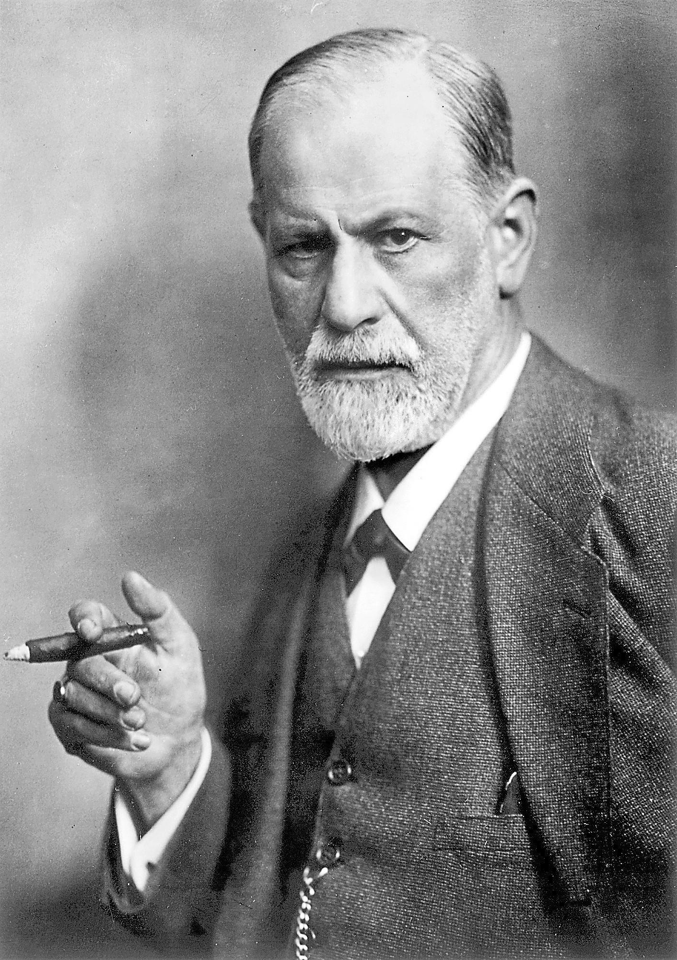
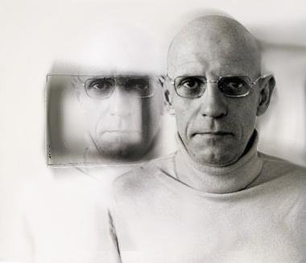
Tradition épistémologique subjective
Origine scientifique: Les sciences humaines et sociales.
Objet d’étude: L’expérience humaine et ses conséquences, soit le subjectif (la réalité perçue), les idées (intentions, motivations, représentations, normes,…), le verbal (narratifs, témoignages, discours) et les productions humaines (culture, arts, lois).
Statut scientifique de l’intentionnalité: Oui.
Ontologie.s favorisée.s: Monisme idéaliste ou dualisme.
Statut visé des connaissances:
Connaissances subjectives ou
inter-subjectives de la réalité
(sujet intentionnel).
Que faire des biais du chercheur?
Les reconnaitre, les expliciter et
les accepter.

Slide 30
Tradition épistémologique subjective
Approche favorisée: Rationalisme (la connaissance découle seulement ou principalement de la raison [de l’expérience subjective]). La déduction y a un rôle central.
  Le rationalisme repose sur l’idée que que la réalité est intelligible, c.-à-d., qu’elle est régit par des principes rationnels.
Autres descripteurs épistémologiques associés: Constructivisme social. Structuralisme. Holisme.
Méthodes favorisées: Méthodes
qualitatives et interprétatives.
Réflexion et recherche de sens.
Méthodes relationnelles (ex:
entrevues, discussions).

Slide 31
Les critères de scientificité

Slide 32
Les qualités d’une bonne théorie
Réfutabilité (falsifiabilité)
Une bonne théorie (ou hypothèse) doit pouvoir être réfutée (Popper, 1961).
Parcimonie
Expliquer le plus de données avec le moins de concepts possibles.
Précision
Amener à des prédictions précises, par des équations mathématiques ou des définitions claires et exhaustives.

Slide 33
Processus de construction des connaissances
Est-ce que je dois nécessairement abandonner ma théorie si la prédiction que j'en ai tiré a été infirmée? [Cf. SEX1183 - Lakatos]
Si une théorie est infirmée, cela veut simplement dire qu'au moins une des hypothèses la constituant n'est pas valide.
Il est donc possible de remettre en question des hypothèses de bas niveau pour sauvegarder celles de plus haut niveau ou d'ajouter une hypothèse précisant ce cas particulier.
Par contre, attention à l'acharnement thérapeutique!! Une bonne théorie se doit d'être parcimonieuse, réfutable et précise!

Slide 34
Processus de construction des connaissances
Pseudo-explications
Énoncés donnés comme explications mais qui ne font que renommer ou catégoriser un phénomène.
Catégoriser n'équivaut pas à expliquer. Ce genre d'argument amène une explication circulaire car il n'y a pas de mesure indépendante de la variable explicatrice.
L’asexualité est causée par une absence de désir sexuel.
La bisexualité est anormale, la preuve étant que les individus normaux ne sont pas bisexuels.
Si certains oiseaux volent vers l'équateur à l'approche de l'hiver, c'est à cause du phénomène de migration saisonnière.

Slide 35
Processus de construction des connaissances
Attribution causale et niveau d'analyse
Les attributions causales d'un niveau d'analyse (social, comportemental, neurobiologique, cognitif,…) à l'autre sont difficiles à défendre.
Exemple
Des chercheurs ont conclu que l'homosexualité était causée par l'atrophie de la structure corticale X car lors d'une expérience, cette structure était en moyenne plus grande chez les participants hétérosexuels que chez les participants homosexuels.
[attention au réductionisme: co-occurrence ≠ causalité]

Slide 36

Mieux comprendre la réfutabilité
Cf. SEX1183

Slide 37
Démarcation et validité
Le principe de réfutabilité (ou falsifiabilité) de Popper répond à la fois:
au problème de la démarcation, soit comment peut-on différencier la science de la non-science;
au problème de la validité, soit comment peut-on…
    évaluer la valeur scientifique (validité, véracité) d’une explication (théorie, hypothèse);
    comparer la validité de deux explications concurrente.

Slide 38
Le principe de réfutabilité
L’essentiel
Selon le principe de réfutabilité de Popper, ce n’est pas la capacité des énoncés d’être confirmés empiriquement qui leur donne un statut scientifique, mais leur capacité à être infirmés (ou réfutés) empiriquement.

Slide 39
Le principe de réfutabilité
L’argument se base entre autre sur les limites de l’induction (c.-à-d., le développement de théories à partir de l’observation).
Il est en effet impossible de confirmer la validité d’un énoncé par induction, mais il est possible d’infirmer sa validité par l’observation d’un seul cas.
Par exemple, il est impossible de confirmer la validité/véracité de l’énoncé « Tous les cygnes sont blancs », même si l’on n’observe que des cygnes blancs suite à des années de recherche sur le sujet.
Par contre, il suffit de rencontrer un seul cygne noir pour invalider cet énoncé.

Slide 40
Le principe de réfutabilité
Il est donc inutile, selon Popper, d’accumuler les observations de cygnes blancs en espérant confirmer l’énoncé que tous les cygnes sont blancs, car l’induction n’amène aucune confirmation.
L’induction comme base de la méthode scientifique ne tient donc pas la route selon lui.

Slide 41
Réfutabilité et démarcation
La réfutabilité d’une théorie est utilisée par Popper comme critère de scientificité, c.-à-d. pour différencier la science de la non-science.
Selon Popper, une théorie est dite « scientifique », si et seulement si elle admet une sous-classe non-vide de falsificateurs virtuels, parmi la classe de tous les énoncés de base possibles.
En plus simple…
…une théorie doit impliquer une liste de situations qui, si elles s’avéraient observées, infirmeraient la théorie.
Par conséquent, une bonne théorie scientifique serait une théorie selon laquelle certains événements ne peuvent arriver.
Et plus une théorie interdit d’éléments, meilleure elle est.

Slide 42
Réfutabilité et démarcation
L’exemple de la psychanalyse
Popper a d’ailleurs longtemps critiqué la psychanalyse comme étant non-scientifique car elle semblait capable d’expliquer tout et son contraire.
L’exemple du complexe d’Œdipe peut servir de démonstration.
L’idée est que les enfants développeraient un désir de séduire leur parent du sexe opposé et de remplacer (ou tuer) leur parent du même sexe qui leur fait compétition pour l’attention de l’objet de leur désir.
Comme ces désirs seraient inacceptables socialement, l’enfant les transposerait en un désir d’autres individus similaires au parent désiré. C’est ce qui expliquerait que les humains soient attirés par des individus du sexe opposé.

Slide 43
Réfutabilité et démarcation
L’exemple de la psychanalyse
Par contre, face à l’observation qu’une proportion non-négligeable d’individus soient attirés par des personnes de leur sexe, un argument traditionnellement apporté par des théoriciens psychanalytiques est que ces gens ont simplement un complexe d’Œdipe inversé.
En fait, la théorie psychanalytique semble assez « versatile » qu’il lui est facile d’expliquer presque n’importe quelle observation… ou son contraire.
Le fait qu’il semble difficile de décrire une observation qui pourrait aller à l’encontre de la théorie psychanalytique est vu comme une preuve de non-scientificité pour Popper.

Slide 44
Réfutabilité, validité et vérisimilitude
Validité scientifique
La réfutabilité est aussi utilisée pour comparer la valeur scientifique de deux hypothèses concurrentes.
Popper considère qu’il est inutile de chercher à confirmer une hypothèse (rappelez-vous des cygnes blancs), on peut au mieux la corroborer.
Selon le principe de réfutabilité, la validité d’une hypothèse augmente lorsqu’on développe une expérience dans le but de l’infirmer et qu’elle n’est finalement pas infirmée par les résultats (on parle alors de corroboration et non de confirmation).
C’est donc sa résistance aux épreuves du réel qui lui donne sa valeur.

Slide 45
Réfutabilité, validité et vérisimilitude
La vérisimilitude
Popper développe le concept de vérisimilitude (qui s’approche du vrai) pour décrire la valeur d’une hypothèse.
Comme mentionné précédemment, toute hypothèse scientifique implique un ensemble d’observations hypothétiques qui, si elles s’avéraient vraies, l’infirmeraient.
Une hypothèse gagne donc en vérisimilitude lorsque des expériences sont faites pour voir si ces situations hypothétiques vont se manifester, mais que les résultats n’infirment finalement pas l’hypothèse.
Dit autrement, chaque fois qu’on essaie de mettre une hypothèse à l’épreuve mais que l’épreuve corrobore l’hypothèse au lieu de l’infirmer, l’hypothèse gagne en vérisimilitude car l’ensemble des observations qui pourraient l’infirmer vient d’être réduit.
Popper donne d’ailleurs plus de poids aux prédictions « surprenantes » qui découlent d’une théorie.

Slide 46
Réfutabilité, validité et vérisimilitude
La vérisimilitude (exemple classique)
La théorie de la relativité d’Einstein, qui soutient que les objets de grande masse courbent l’espace, prédisait que la lumière était déviée lorsqu’elle passait près du soleil.
Cela amena des chercheurs à observer les étoiles lors d’une éclipse solaire car la théorie prédisait que la lumière des étoiles qui passerait près du soleil serait décalée vers le soleil.
Cette prédiction surprenante (selon les théories de l’époque du moins) fut corroborée, ce qui ajouta de la valeur à la théorie de la relativité d’Einstein et infirma la théorie dominante à l’époque (la mécanique newtonnienne).

Slide 47
Réfutabilité, évolution et progrès scientifique
Globalement, l’approche de Popper suggère que:
La science procède principalement par essais et erreurs (et non par induction);
Le cumul de tests visant à réfuter les différentes théories amène l’équivalent d’une « sélection naturelle » des hypothèses;
Par cette « sélection naturelle », seules les hypothèses les plus résistantes à la réfutation continuent à survivre.

